Slide 1
welcome
to our competition

Slide 2
Nesnenin İngilizcesi hangi seçenekte doğru verilmiştir. Cümleyi tamamlayınız.
What is this?
a) This is an armchair.
b) This is a sofa.
c) This is a chair.

Slide 4
Doğru cevap hangi seçenektedir.
What colour is a banana?
a) red b) white c) yellow

Slide 6
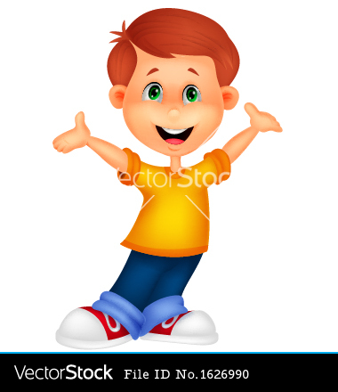
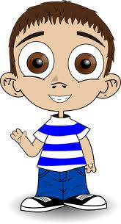
Cevaba uygun soruyu işaretleyiniz.
…………………………………………………?
My name is Martin.
a) How are you?
b) Where are you?
c) What is your name?

Slide 8
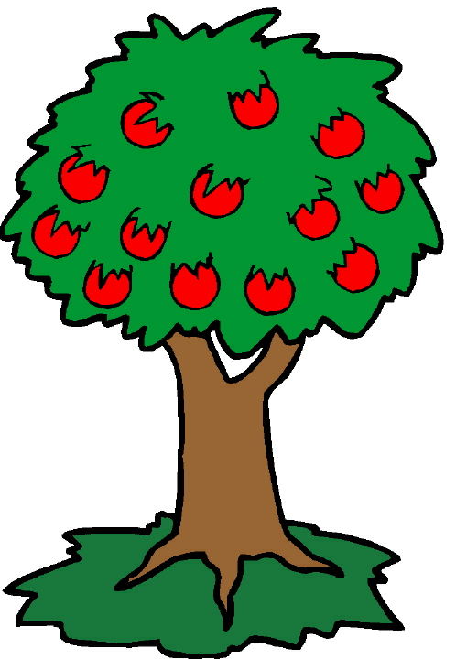
How many apples are there ?
twelve b) thirteen c) twenty

Slide 10
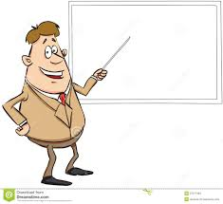
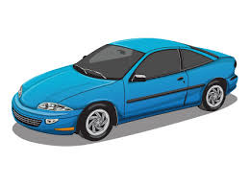
Soruya uygun cevabı veriniz.
Is it a red car?
a) No , it isn’t.
b) Yes, it is.
c) Yes, it isn’t.

Slide 12
Verilen yüz ifadelerine uygun sıfatlar hangi seçenekte sırasıyla ve doğru şekilde verilmiştir.
1.
2.
3.
a) angry , sad , happy
b) surprised , sad ,angry
c) happy, sad, surprised

Slide 14
Verilen sayılar belli bir kurala göre yazılmıştır. Kurala göre boş bırakılan yere hangi sayı gelmelidir.
0-3-6-9-12-……-18-21-24-27-30
fifteen
sixteen
fourteen

Slide 16
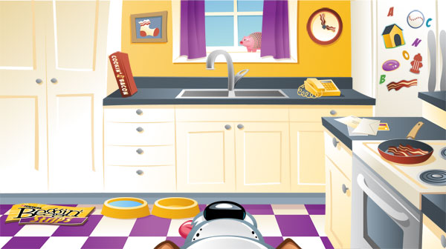
Resme göre hangi cümle doğrudur, işaretleyiniz
This is a bedroom.
This is a kitchen.
This is a playroom.

Slide 18
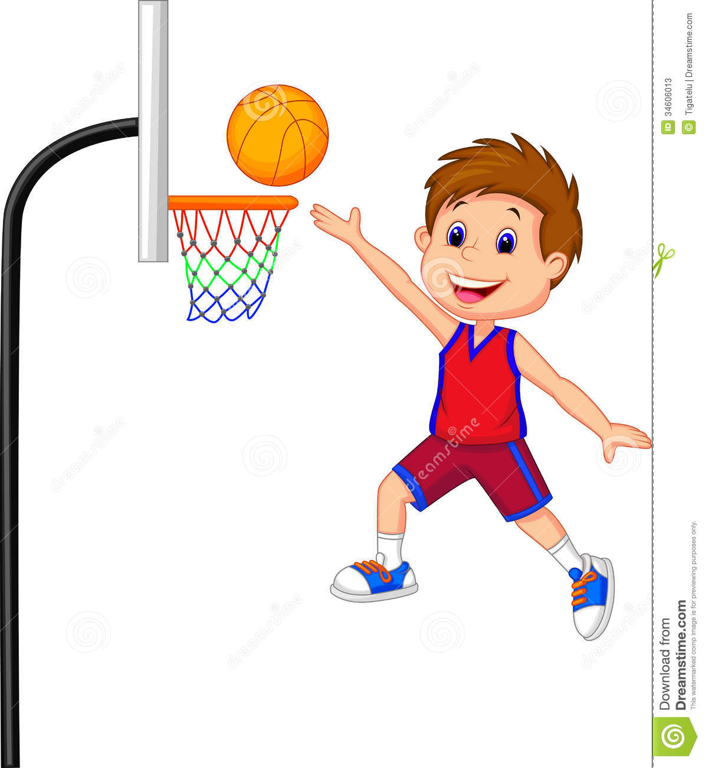
Resmi tarif eden cümleyi doğru sıraya dizerek yazınız. (Oluşturduğunuz cümleyi cevap kartınıza büyükçe yazarak gösteriniz.)
* play / I / basketball / can*
…………………………

Slide 20
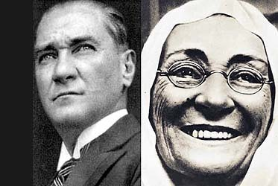
Boşluğu uygun şekilde dolduran ifade hangi seçenektedir.
A: Who is Zübeyde Hanım?
B: Zübeyde Hanım is Atatürk’ s …………………………
mother b) grandmother c) sister

Slide 22
Verilen sıfatların zıt anlamlı karşılıkları hangi seçenekte doğru şekilde verilmiştir.
Short - fast
a) thin – small
b) tall - slow
c) weak – young

Slide 24
Baloncuk içinde karışık halde verilmiş harflerde iki adet rengin yazılışı gizlenmiştir. İki rengi Bulunuz.
Not: Harflerin tamamı kullanılacaktır.
b
r
p
u
e
e
l
l
u
p

Slide 26
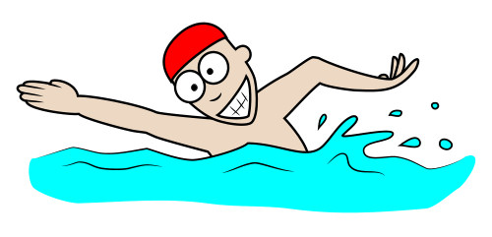
Resme bakarak soruyu doğru bir şekilde cevaplayınız
A: What is Jack doing?
B:………………………
I am swimming
She is swimming.
He is swimming.

Slide 28
Seçeneklerdeki kelimeler cinsiyete göre gruplandırıldığında hangisi dışarıda kalır?
sister b) grandfather c) mother d) grandmother

Slide 30
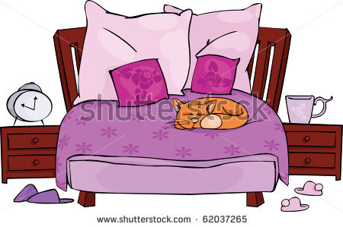
Soruya uygun cevabı işaretleyiniz
Where is the cat?
a) It is on the table.
b) It is under the bed.
c) It is on the bed.

Slide 32
*Is the woman old?
No, she is.
Yes, she is.
No, she isn’t.

Slide 34
Hello, I am Nick!
----Where is Nick?
a) He is at the museum.
b) She is at the zoo.
c) He is at the hospital.

Slide 36
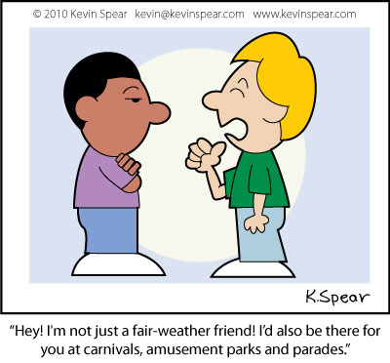
İki arkadaş aralarında konuşurlar. Biri diğerine bir bilmece sorar. Cevabı İngilizce ister. Soru şöyledir:
Senin annenin kızının babasının kız kardeşi senin neyin olur?
my sister
my uncle
my aunt

Slide 38
Thank you very much!!!

Slide 39
“ Ben bisiklete binemem” cümlesinin İngilizcesi hangi seçenekte verilmiştir?
a) I can’t read a book.
b) I can’t ride a bike.
c) I can’t fly a kite.

